Slide 1
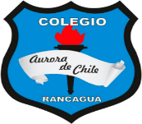
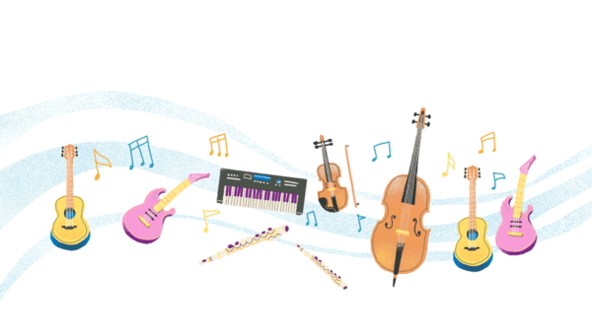
COLEGIO AURORA DE CHILE
CORMUN - RANCAGUA
https://meet.google.com/evn-sayi-atu
Profesor: Felipe Pérez Parra
Semana 8
ENSEÑANZA CENTRADA EN LA CALIDAD, AMOR Y DISCIPLINA

Slide 2
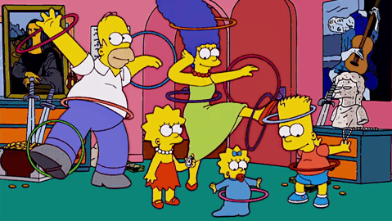
COLEGIO AURORA DE CHILE
CORMUN - RANCAGUA
ENSEÑANZA CENTRADA EN LA CALIDAD, AMOR Y DISCIPLINA

Slide 3
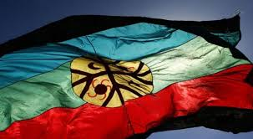
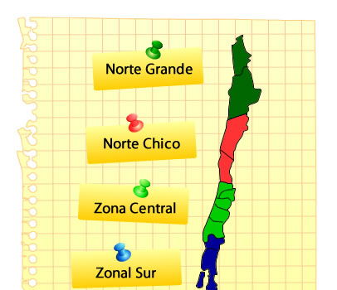
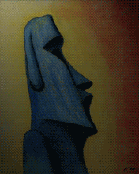
COLEGIO AURORA DE CHILE
CORMUN - RANCAGUA
ENSEÑANZA CENTRADA EN LA CALIDAD, AMOR Y DISCIPLINA

Slide 4
COLEGIO AURORA DE CHILE
CORMUN - RANCAGUA
Objetivo: Conocer por medio de material audiovisual, la relación entre la música y la isla de pascua
ENSEÑANZA CENTRADA EN LA CALIDAD, AMOR Y DISCIPLINA

Slide 5
COLEGIO AURORA DE CHILE
CORMUN - RANCAGUA
Ruta de aprendizaje
Objetivo
Instrumentos
de las isla de pascua
trabajo practico
Evaluemos lo aprendido
Video explicativo
ENSEÑANZA CENTRADA EN LA CALIDAD, AMOR Y DISCIPLINA

Slide 6
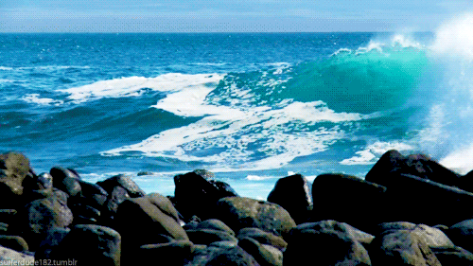
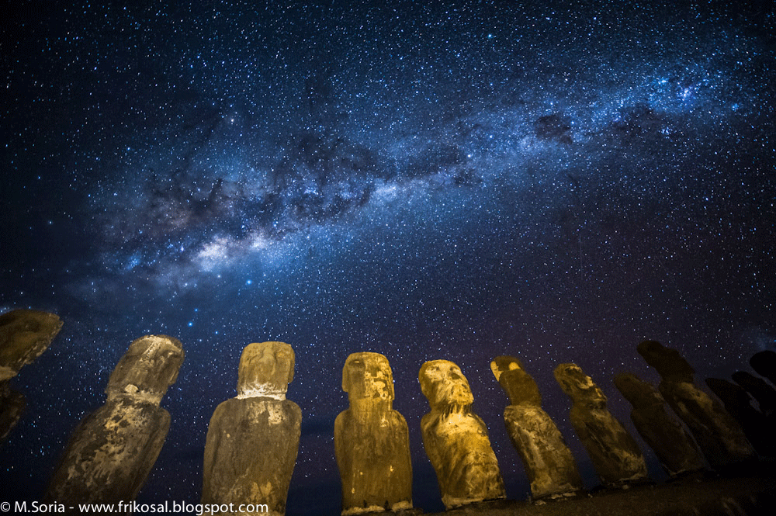
COLEGIO AURORA DE CHILE
CORMUN - RANCAGUA
ENSEÑANZA CENTRADA EN LA CALIDAD, AMOR Y DISCIPLINA

Slide 7
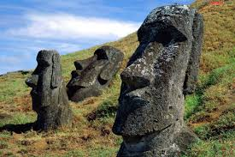
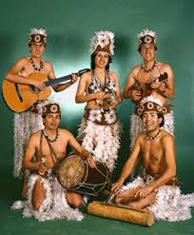
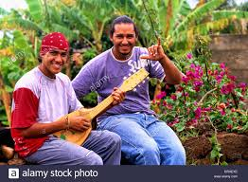
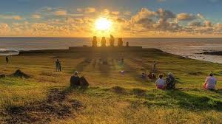
COLEGIO AURORA DE CHILE
CORMUN - RANCAGUA

Slide 8
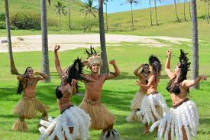
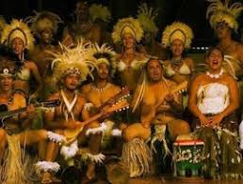
Existe una interesante música autóctona enraizadas en viejas tradiciones y leyendas transmitidas oralmente de generación en generación.

Slide 9
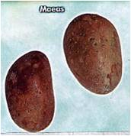
Instrumentos tradicionales de la Isla de Pascua
Maea
Estas eran piedras duras, redondas, sonoras y musicales que se golpeaban rítmicamente y acompañaban los conjuntos de cantos.

Slide 10
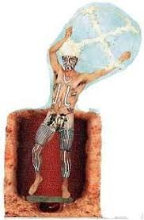
Keho
https://www.youtube.com/watch?v=Ky-1Y6NyGzM (37:00)
Tambor primitivo de piedra. Se hacía un hoyo ancho en la tierra, y en el fondo de éste se hacía otro más pequeño y circular, donde se ponía una calabaza vacía cubierta con una piedra laja.

Slide 11
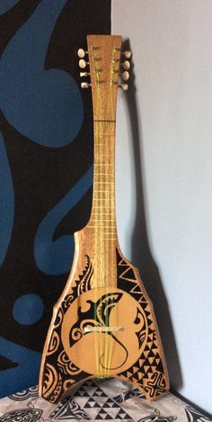
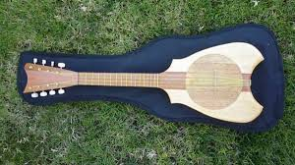
UKELELE
Un cordófono similar en su caja a la guitarra, pero mucho más pequeña y con cuatro cuerdas solamente.

Slide 12
TOHERE https://www.youtube.com/watch?v=Ky-1Y6NyGzM (08:30)

Slide 13
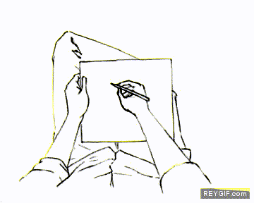

Slide 14
COLEGIO AURORA DE CHILE
CORMUN - RANCAGUA
https://www.youtube.com/watch?v=Z7QAcLf9ZdA
ENSEÑANZA CENTRADA EN LA CALIDAD, AMOR Y DISCIPLINA

Slide 15
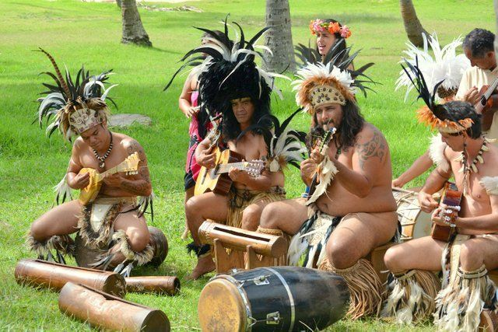
COLEGIO AURORA DE CHILE
CORMUN - RANCAGUA
ENSEÑANZA CENTRADA EN LA CALIDAD, AMOR Y DISCIPLINA

Slide 16
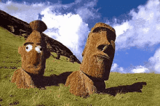
COLEGIO AURORA DE CHILE
CORMUN - RANCAGUA
ENSEÑANZA CENTRADA EN LA CALIDAD, AMOR Y DISCIPLINA

